Slide 1




Новый справочник

Slide 2

Задача
Оптимизация рабочих процессов, связанных с IP‑телефонией (выдача аппаратов, актуализация данных и т.п.)
Обработка истории
Простая интегрируемость (в обе стороны)
Реализация запланированных новых возможностей («звонок из браузера» и т.п.)
Адаптируемость к непредсказуемым задачам

Slide 3

Оптимизация рабочих процессов
Оператор справочной книги old.voip:
  Не способен содержать справочник в актуальном состоянии.
  Является лишней сущностью. Почти…
  Несёт ответственность за то, что вне его компетенции.
  Незаменим, так как обладает уникальными знаниями.
Оператор справочной книги new.voip:
  Просто модератор и мат. ответственное лицо.

Slide 4

Обработка истории
Машиночитабельный и машиноуправлемый журнал (транзакции).
Сохранение изменений после полной пересинхонизации.

Slide 5

Простая интегрируемость
Возможность быстро интегрировать новую сущность в модель данных сайта с использованием внешнего источника данных.
Отдача данных в машиночитабельном формате.

Slide 6

Реализация возможностей
Звонок из браузера
Адресная книга
Управление личными настройками
Уведомления (WebSockets, SMS)
И др.

Slide 7
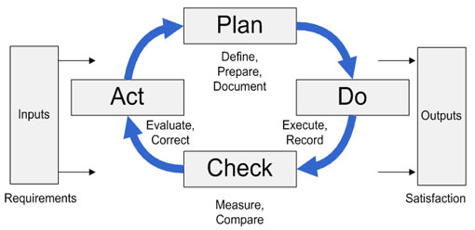
Адаптируемость к непредсказуемым задачам
Исходим из предпосылки:
  cистема будет использоваться шире, чем планируется (как ни планируй)

Slide 8
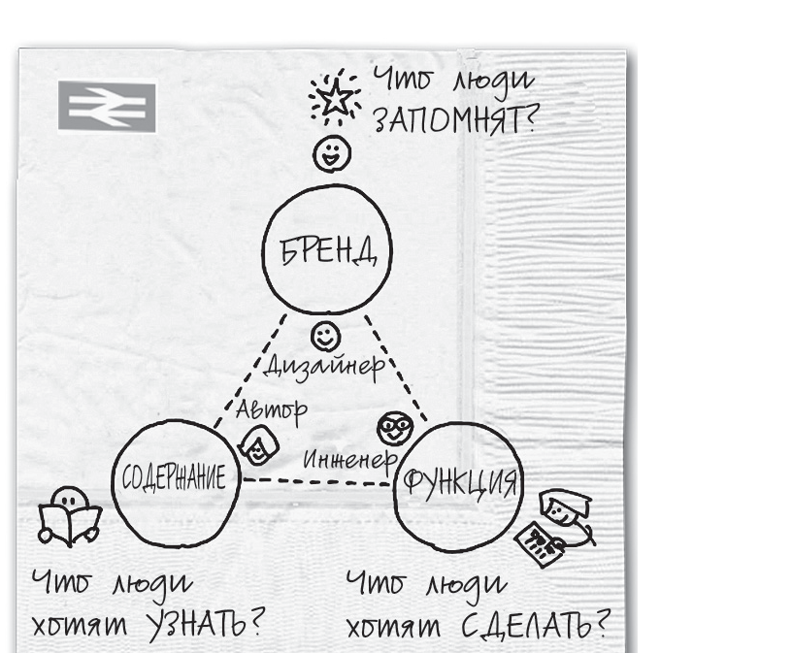
Общие соображения о сервисе и его реализации
Web-приложение
RESTful API: xml, json
Предпочтение универсальным решениям (вместе частных)
Использование известных технологий и паттерны, чтобы отвязаться от «уникальности разработчика»
SEO

Slide 9
Выбираем стэк технологий
СУБД
Service backend
Service frontend
HTTP frontend

Slide 10







Выбираем стэк технологий:
СУБД

Slide 11
Критерии выбора СУБД
Известность, популярность — единственный критерий: отвязываемся от «уникальности разработчика».
Всё остальное, включая производительность — несущественно, так как данных очень мало.
Выбор: mysql/percona/mariadb, sqlite

Slide 12










Выбираем стэк технологий: service backend: язык программирования

Slide 13
Критерии выбора ЯП
Известность, популярность
Перспективность
Скорость разработки
Доступные Framework-и
Производительность и параллелизуемость
Security
Качество сообщества и документации
Лёгкость в освоении

Slide 14
ЯП: кандидаты
Предварительный отсев:
  php5, hhvm
  php7
  ruby
  golang
  node.js
Необходимо рассмотреть framework-и.

Slide 15





Выбираем стэк технологий: service backend: платформа

Slide 16
Framework: кандидаты
Предварительный отсев:
  rails (ruby)
  symfony (php5)
Rails — очень удобный и качественный framework, имеется опыт.
Symfony — крайне хорошые отзывы от специалистов и очень популярный язык программирования.

Slide 17
ЯП и framework
В результате экспериментов, изучения best practice и демонстраций для разных решений, рекомендаций и консультаций со специалистами: golang. Но framework?
Revel оказался похожим на Rails, но без ActiveRecord (ORM)
ORM для Revel: jinzhu/gorm
Итого: golang, revel, jinzhu/gorm

Slide 18
Cache
Необходимо универсальное решение: забыть про производительность и быстро добавлять функционал «по желанию левой пятки» МИФИ… Но об этом позднее.

Slide 19
Service frontend
Я не тратил время изучение вопроса «frontend framework» и остановился на штатных возможностях framework-а revel.

Slide 20


HTTP frontend
Защита от (D)DoS
Pagespeed
ModSecurity
Cache
High Availability
Выбор: NGINX + HAProxy

Slide 21

Итого
Go
Revel
jinzhu/gorm
Percona
sqlite
Memcached
Nginx
Haproxy

Slide 22
Проектируем
Модель данных
Выбор паттернов
Додумываем то, о чём нет паттернов

Slide 23
Модель данных
Вспоминаем, что в качестве СУБД выбраны SQL РСУБД. Продумываем всевозможные сущности и их свойства и отношения
Очевидные сущности:
  Физ. лицо (абонент)
  Телефонный аппарат
  Подразделение
  Штатная единица (должность)
Набор разных сущностей в будущем может быстро увеличиваться

Slide 24
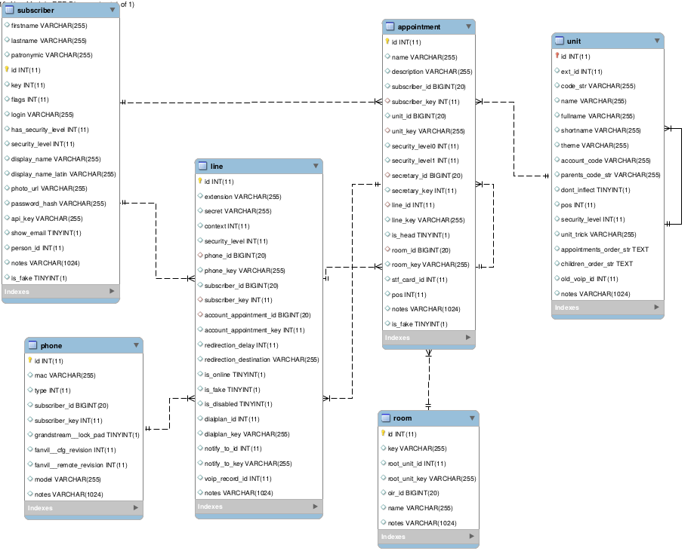
Упрощённая ER-модель

Slide 25
Шаблоны проектирования
MVC
RESTful
ORM
Вышеуказанные паттерны замечательно ложатся друг на друга.

Slide 26

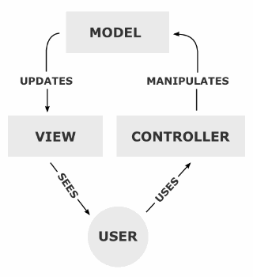
Шаблоны проектирования
Revel
gorm
Ранее показанная
“ER-модель”

Slide 27
MVC — это обычно и router
router

Slide 28
MVC router и RESTful API
Router native-но реализует на 90% RESTful API
Обычная страница и запрос на изменение в MVC:
  GET /units/0153613
  POST /appointment/123123
Обычные операции в RESTful API:
  GET /units/0153613.json
  POST /appointment/123123.json

Slide 29
Схема работы сервиса
К сожалению, уже 15:46 и я вынужден заканчивать подготовку презентации, поэтому я просто расскажу какие у меня получились подсистемы в new.voip, а остальное в следующий раз
                ;)

Slide 30
Схема работы
backend
router
securityFilter
DB
actions (controllers)
models
gorm
HAProxy
cache
securityFilter
ModSecurity, Pagespeed
HAProxy
Pagespeed
Пользователь

